Slide 1

Movimientos de la Tierra ROTACIÓN / TRASLACIÓN
Objetivo: Reforzar, por medio de modelos, los movimientos de rotación y traslación, considerando sus efectos en la Tierra.
4° BÁSICO
Ciencias Naturales

Slide 2
OBSERVA EL SIGUIENTE VIDEO:
https://www.youtube.com/watch?v=6kBlgCozIQc&ab_channel=SmileandLearn-Espa%C3%B1ol

Slide 3

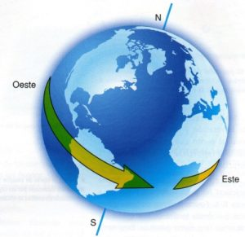
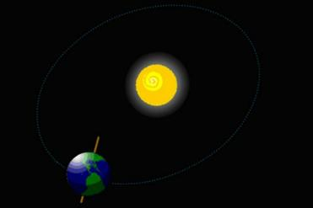
Movimientos de la Tierra
ROTACIÓN
TRASLACIÓN

Slide 4



Movimiento de Rotación
¿Qué origina el movimiento de rotación?
Rotación significa girar sobre si mismo

Slide 5
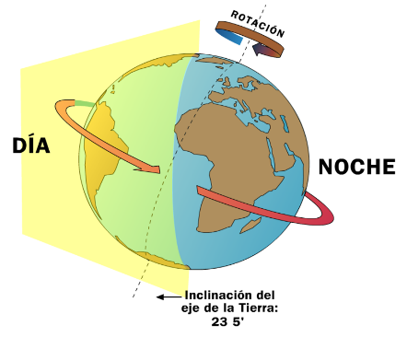

Slide 6
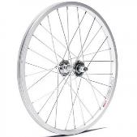


¿Con qué podemos comparar el movimiento rotación?

Slide 7
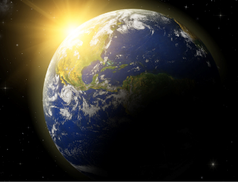
¿Qué origina el movimiento de rotación?
El Día y la Noche

Slide 8
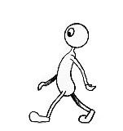
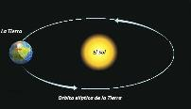
Movimiento de Traslación
¿Cuánto dura el movimiento de Traslación?
La palabra “Traslación” significa cambiarse de lugar
365 días
equivalente a
1 año

Slide 9
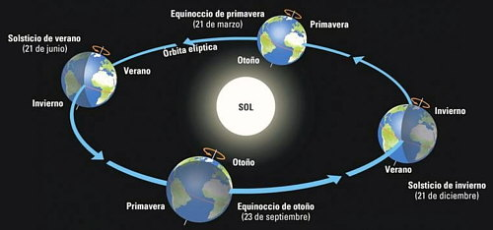

Slide 10


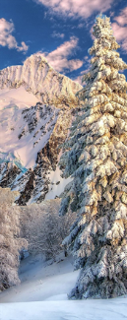

ESTACIONES DEL AÑO
Verano
Otoño
invierno
Primavera

Slide 11


muchas
gracias

